Slide 1
XAML -> UEFI
Visual Studio C++ 工具链相关开发技巧分享
毛利，2022 年 6 月

Slide 2
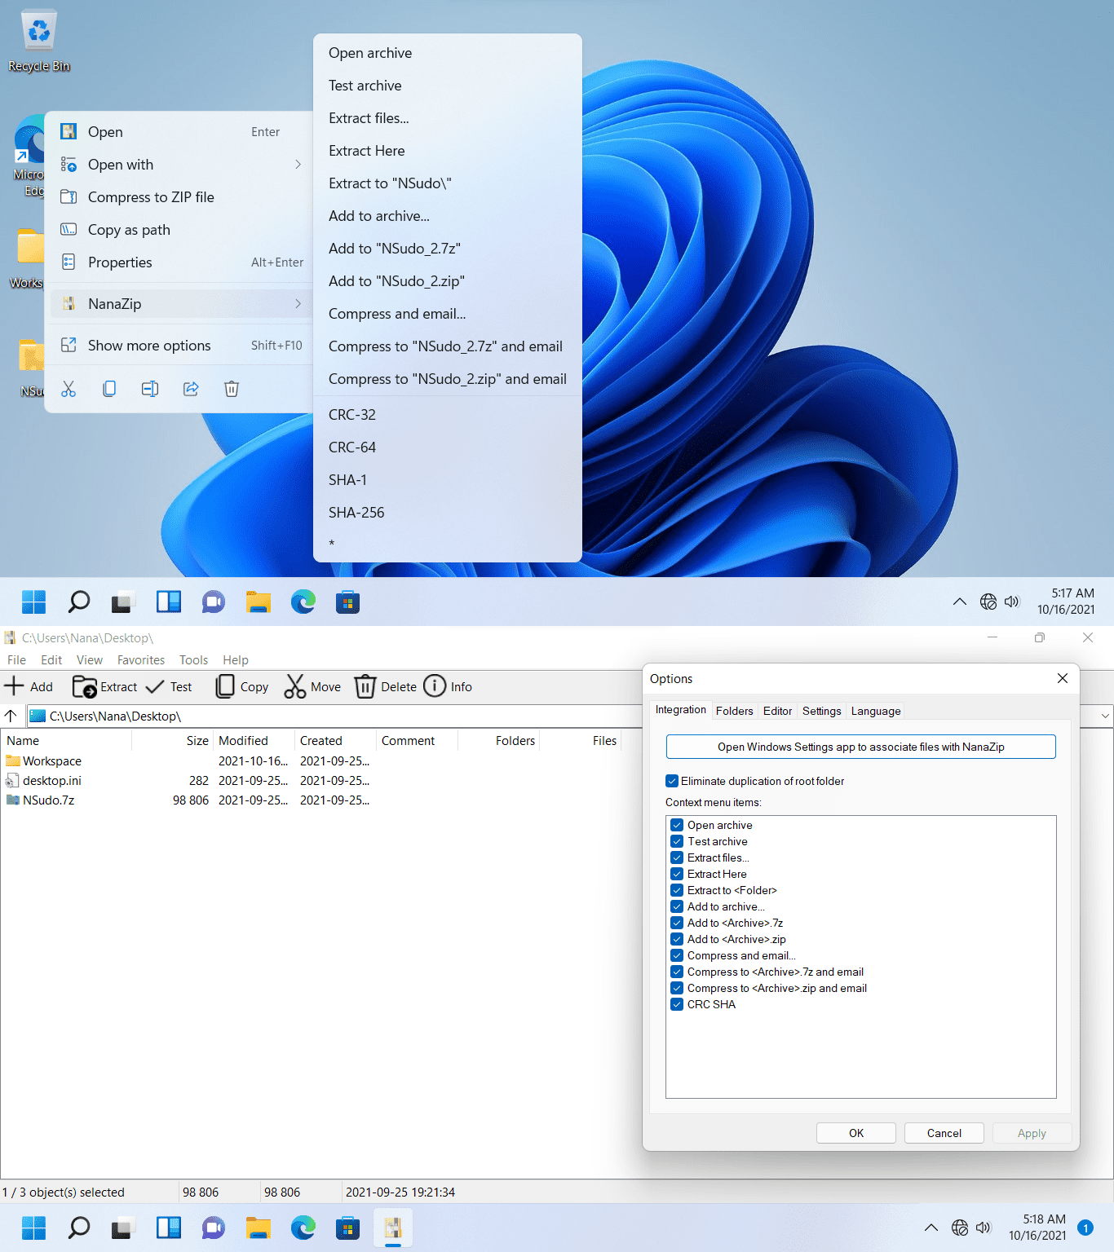
现代化应用的技巧
2021 年，我为了自己在升级到 Windows 11 以后能够保持原本的生产力，开发了也许是第一个适配了 Windows 11 文件资源管理器的新式上下文菜单的第三方文件归档工具即开源的 7-Zip 衍生版本 NanaZip
我将以 NanaZip 对继承自 7-Zip 的实现进行现代化的视角来讲述一些在逐步对传统桌面应用进行现代化期间遇到的一些问题的相关解决技巧
项目地址：https://github.com/M2Team/NanaZip

Slide 3
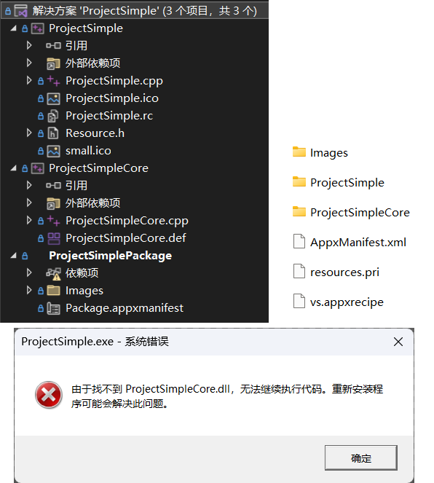
案例 0
在一个同时拥有自己实现的可执行文件和需要放在和可执行文件同一目录的自己实现的动态链接库的典型项目中，直接对项目进行 MSIX 打包，会遇到找不到动态链接库的问题。当你在打开生成的应用包目录后，你会发现你的动态链接库项目和可执行文件项目会分别塞在不同的子目录中
代码示例地址
https://github.com/MouriNaruto/BitsBearStoryExamples202206/tree/main/Example%200

Slide 4
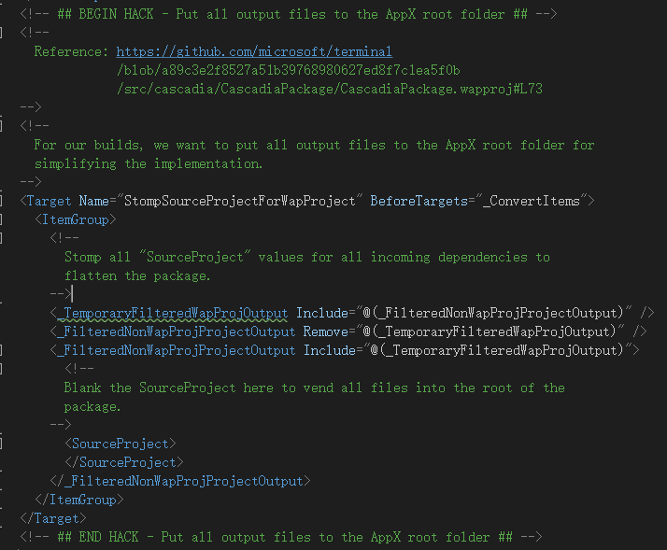
解决方案（案例 1）
在案例 0 的应用程序打包项目配置文件中 </Project> 上方添加右图内容即可解决问题
代码示例地址
https://github.com/MouriNaruto/BitsBearStoryExamples202206/tree/main/Example%201

Slide 5
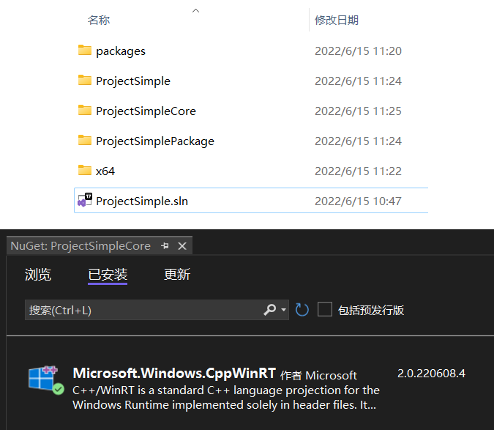
案例 2
当你对一个传统桌面应用进行现代化的时候，一般会尝试通过 C++/WinRT 使用 Windows Runtime 组件装点自己的项目，然而 Windows SDK 内自带的 C++/WinRT 可能存在 Bug 于是一般使用 NuGet 版本
默认情况下，C++ 项目引用 NuGet 包虽然是可行的，但总有那么一些不方便
代码示例地址
https://github.com/MouriNaruto/BitsBearStoryExamples202206/tree/main/Example%202

Slide 6
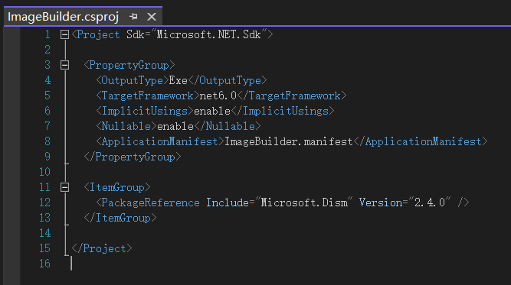
优雅案例（案例 3）
当你看到 .NET 项目下引用 NuGet 包是那么优雅的时候，必然会有如果 C++ 也能这样引用 NuGet 包就好了想法
案例 4 将会指导 C++ 开发者如何启用 PackageReference 特性，以 .NET 项目的风格在 C++ 项目中引用 NuGet 包
代码示例地址
https://github.com/MouriNaruto/BitsBearStoryExamples202206/tree/main/Example%203

Slide 7
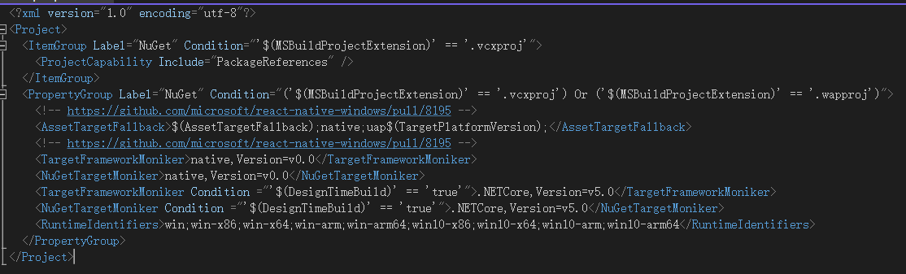
解决方案（案例 4）
在案例 3 的解决项目目录新建 Directory.Build.props 文件，添加右图内容即可启用 PackageReference 特性，以 .NET 项目的风格在 C++ 项目中引用 NuGet 包
代码示例地址
https://github.com/MouriNaruto/BitsBearStoryExamples202206/tree/main/Example%204

Slide 8
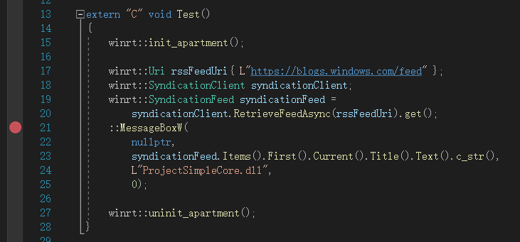
案例 5
当你试图给案例 4 的代码下调试断点的时候却发现怎么样都断不下来
案例 5 将会指导如何能够使 Windows 应用程序打包应用支持本机代码调试
代码示例地址
https://github.com/MouriNaruto/BitsBearStoryExamples202206/tree/main/Example%205

Slide 9
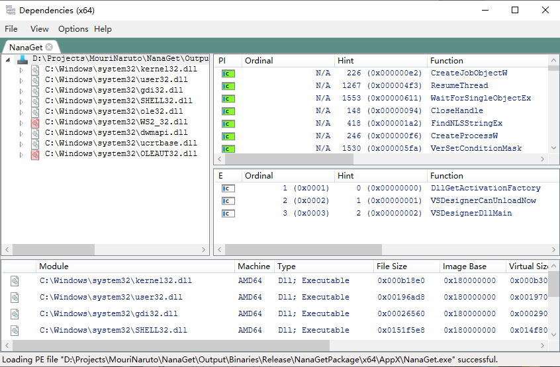
NuGet 包推荐
在开发 NanaZip 的时候，在引用的 NuGet 包中除了 C++/WinRT 之外我还引用了能解决右侧事务的 VC-LTL，以通过 NuGet 和 Cargo 使用可在 C++ 和 Rust 中实现开箱即用
项目地址
https://github.com/Chuyu-Team/VC-LTL5
NuGet 包名：VC-LTL
Rust Crate 包名：vc-ltl
传统 UWP 使用示例
https://github.com/ProjectMile/Mile.SelfContainedUniversalWindowsPlatformApp

Slide 10
NanaZip 实战案例
附加参考资料
自用 MSBuild 配置
https://github.com/ProjectMile/Mile.Cpp
MSVC 编译期导入表 Hook 示例
https://github.com/M2Team/NanaZip/blob/main/NanaZip.Shared/ModernWin32MessageBox.cpp

Slide 11
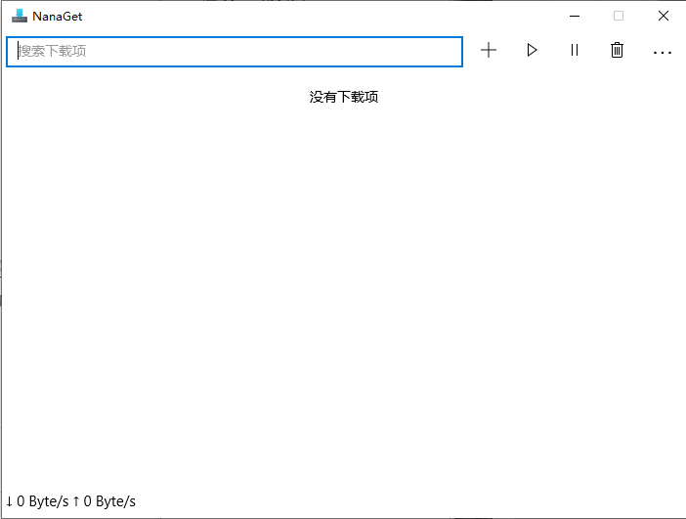
XAML Islands 技巧 1
为了实现 NanaZip 从 2.0 开始将使用 XAML Islands 进行现代化的承诺，根据自己的实际情况出发，我需要先做两个项目以探明 XAML Islands 的边界，其中一个界面比较简单的项目是一个文件传输工具，即开源的 aria2 前端 NanaGet
我将以 NanaGet 为例子讲解如何在 Visual Studio 下较舒适的使用 XAML Islands 进行开发
项目地址：https://github.com/M2Team/NanaGet

Slide 12
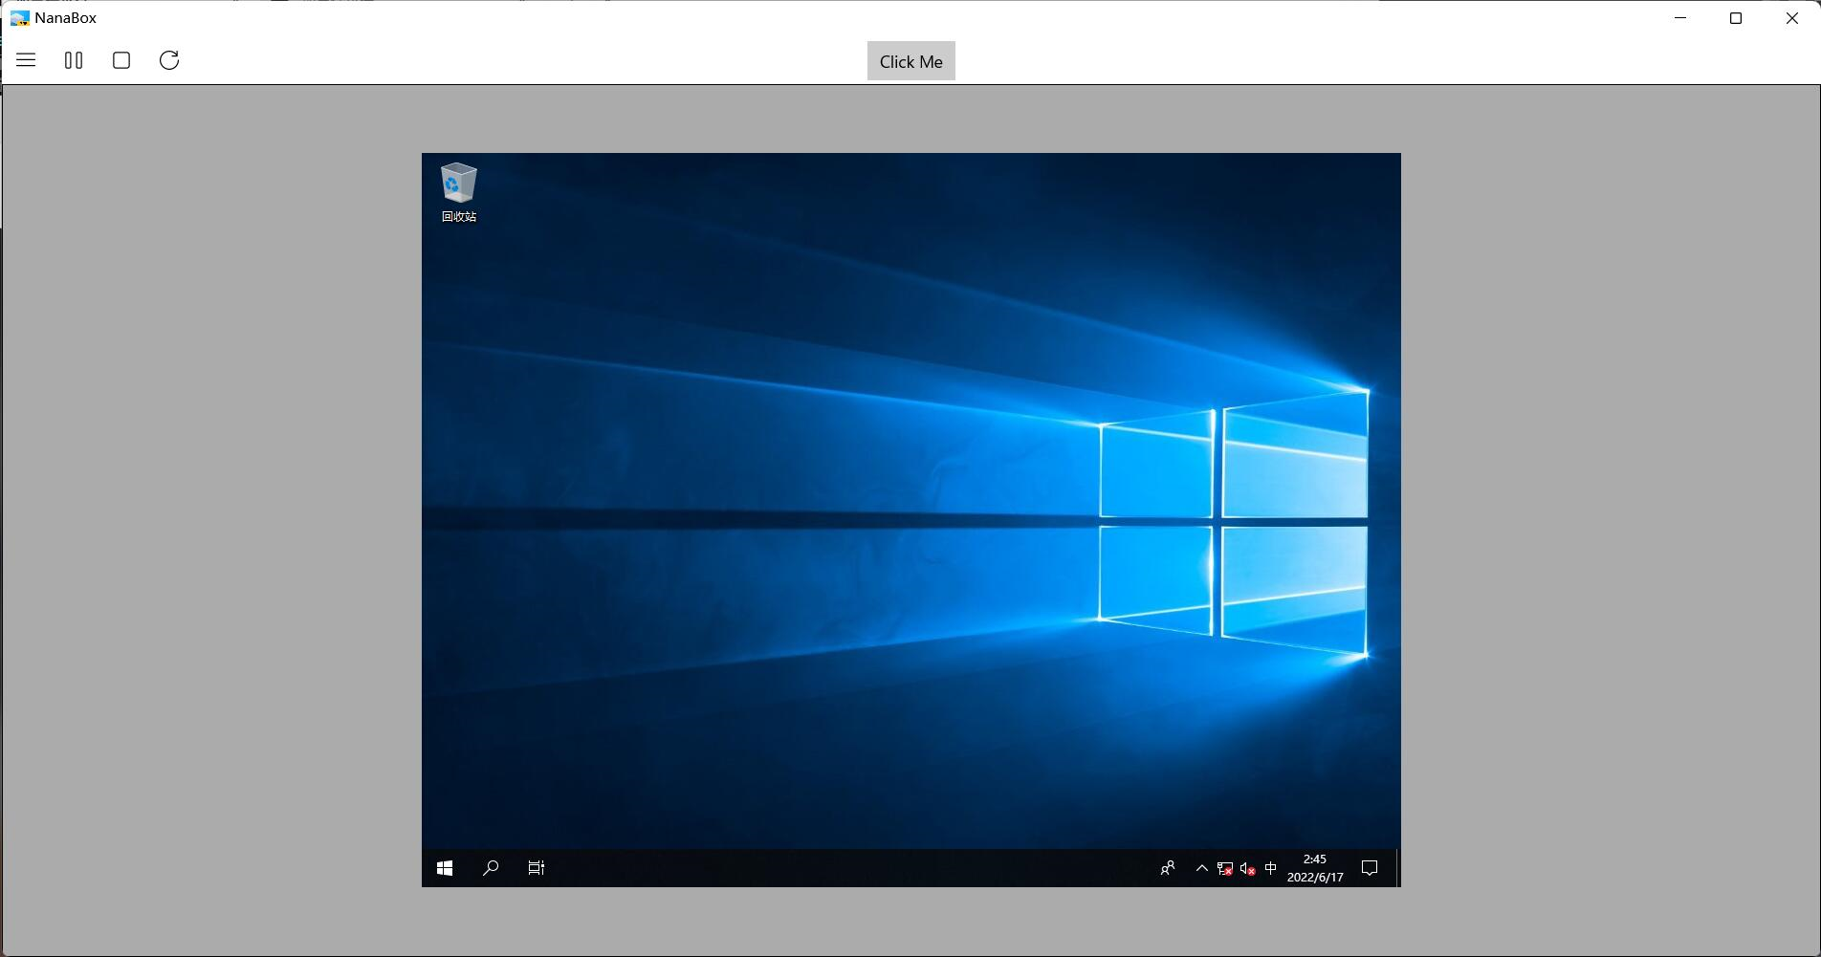
XAML Islands 技巧 2
由于 NanaGet 已成功上架商店,验证了 XAML Islands 的基本边界，但是 NanaZip 在进行现代化的过程中势必要与传统控件进行互操作，于是正在开发一个界面比较复杂的项目以验证相关内容，即第三方 Hyper-V 前端 NanaBox
由于 Hyper-V 采用 RDP 作为内容显示，我将以 NanaBox 为例子讲解如何使用 XAML Islands 与 RDP ActiveX 控件进行互操作
项目地址：暂不可用（过段日子会公布预览版和源代码）

Slide 13
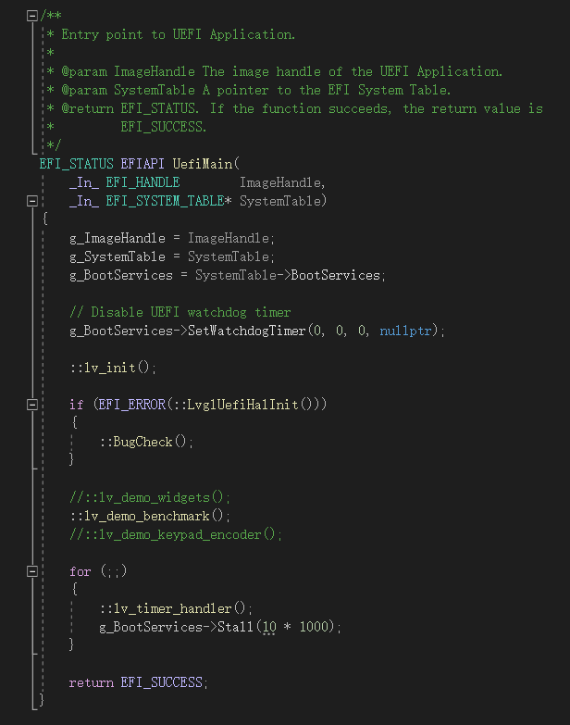
UEFI 应用程序开发
由于基于 Hyper-V 写了一个虚拟机工具 NanaBox，且 Hyper-V Gen 2 VM 是一个典型的 UEFI Class 3 平台，于是我有了一个可以测试自己写的 UEFI 应用程序的虚拟机平台，由于开发 UEFI 应用时发现 EDK II 用起来感觉非常的不优雅，于是我从 EDK II 提取了一部分做了个在 Visual Studio 下基本实现开箱即用的 SDK
这里会对相关内容做一些分享
项目地址：https://github.com/ProjectMile/Mile.Uefi

Slide 14
谢谢

